Slide 1
Wie gesund sind unsere Kinder und Jugendlichen?
Ergebnisse aus der KiGGS-Studie
Dr. Franz Baumgarten,
Robert Koch-Institut,
Abteilung Epidemiologie und Gesundheitsmonitoring,
Fachgebiet Psychische Gesundheit
Neubrandenburg, 5. April 2019

Slide 2
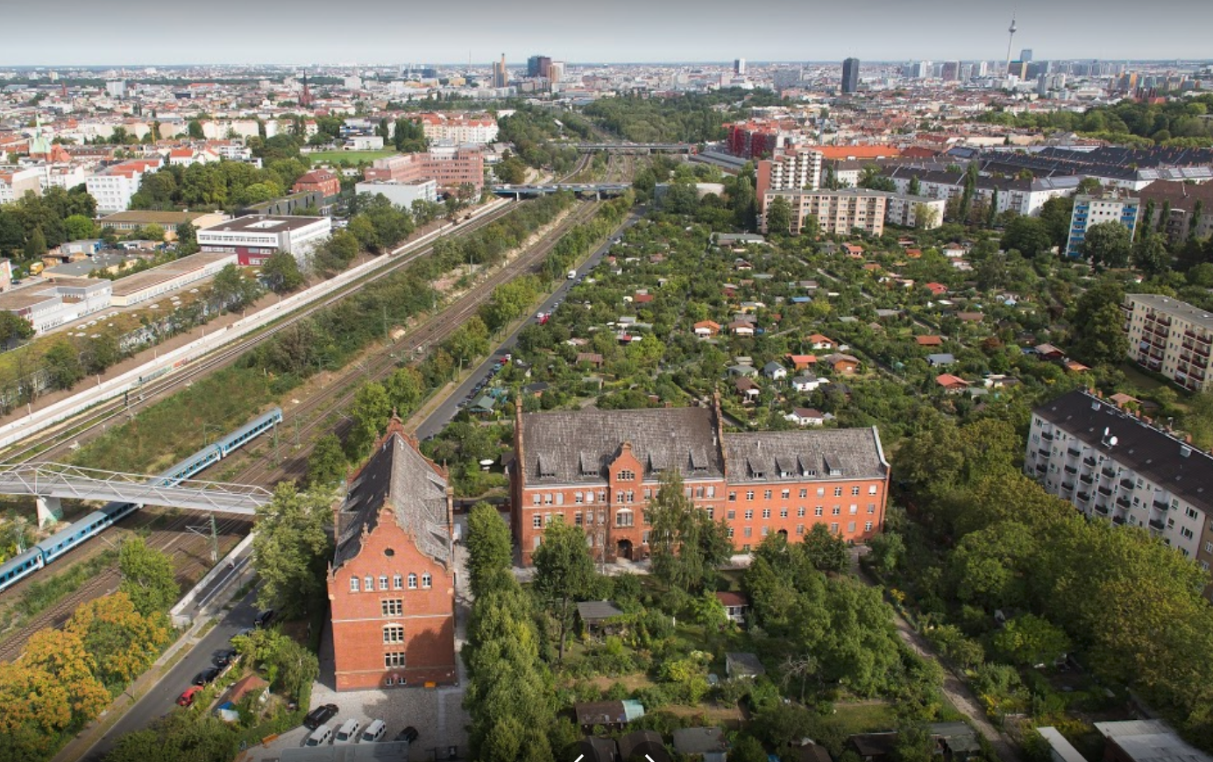
Abteilung Epidemiologie und Gesundheitsmonitoring

Slide 3
Public Health Action Cycle
Erkennen
Bewerten
Handeln
Wie ist die gesundheitliche Lage der in Deutschland lebenden Menschen?
„Interventionen“
Identifikation/ Datenerhebung
Politikempfehlungen

Slide 4
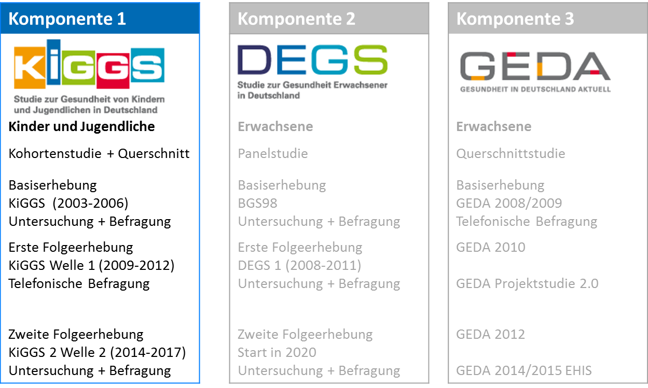
Die „Studie für Gesundheit von Kindern und Jugendlichen in Deutschland“ – KiGGS als Teil des Monitoringsystems

Slide 5
KiGGS-Querschnitt
Lässt sich die Gesundheit von Kindern und Jugendlichen in Deutschland für bestimmte Zeitintervalle vergleichen?
Trends
n = 17.641
n = 12.368
n = 15.023
0-17 Jahre
Bundesweit repräsentative Querschnittstudie
0-17 Jahre
6-17 Jahre
Alter
U + B
B
Bundesweit repräsentative Querschnittstudie
B
U + B
0-6 Jahre
Neu gezogene Stichprobe
2003 - 2006
2009 - 2012
2014 - 2017
Jahr
KiGGS-Basiserhebung
Untersuchungs- und Befragungssurvey
KiGGS Welle 1
Befragungssurvey (Telefon)
KiGGS Welle 2
Untersuchungs- und Befragungssurvey

Slide 6
KiGGS-Querschnitt und KiGGS-Kohorte
10-31 Jahre
2. Follow-up der KiGGS-Kohorte
6-24 Jahre
Verlauf
U + B
B
0-17 Jahre
Bundesweit repräsentative Querschnittstudie
0-17 Jahre
1. Follow-up der KiGGS-Kohorte
Alter
B
U + B
B
Bundesweit repräsentative Querschnittstudie
U + B
Trends
0-6 Jahre
Neu gezogene Stichprobe
2003 - 2006
2009 - 2012
2014 - 2017
Jahr
KiGGS-Basiserhebung
Untersuchungs- und Befragungssurvey
KiGGS Welle 1
Befragungssurvey (Telefon)
KiGGS Welle 2
Untersuchungs- und Befragungssurvey
Notes:
50,9 % mit drei Erhebungszeiträumen

Slide 7
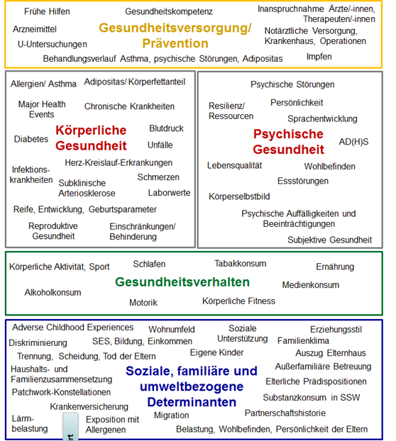
Themen/ Inhalte von KiGGS
Körperliche und psychische Gesundheit
Gesundheitsrelevante Verhaltensweisen
Gesundheitsversorgung und Prävention
Soziale, familiäre und umweltbezogene Determinanten von Gesundheit
Adipositas
ADHS
Psychische
Auffälligkeiten

Slide 8

Querschnitt KiGGS Welle 2: Allgemeiner Gesundheitszustand
„Wie würden Sie den Gesundheitszustand Ihres Kindes im Allgemeinen beschreiben?“
(Eltern von Kindern im Alter von 3-17 Jahren)
Mädchen
Jungen
Mittelmäßig/schlecht/sehr schlecht
Mittelmäßig/schlecht/sehr schlecht
Sehr gut
Sehr gut
Gut
Gut
Die übergroße Mehrheit der Eltern (>95%) beschreibt den Gesundheitszustand ihrer Kinder
als gut oder sehr gut.
Poethko-Müller et al. 2018 Journal of Health Monitoring 3 (1), 8-15

Slide 9
Querschnitt KiGGS Welle 2: Gesundheitsbezogene
Lebensqualität von Kindern und Jugendlichen
KIDSCREEN-27 der 11- bis 17-Jährigen (Selbstbericht)
Die Lebensqualität der Kinder in Deutschland ist überwiegend überdurchschnittlich.
Baumgarten et al. (submitted) Bundesgesundheitsblatt

Slide 10
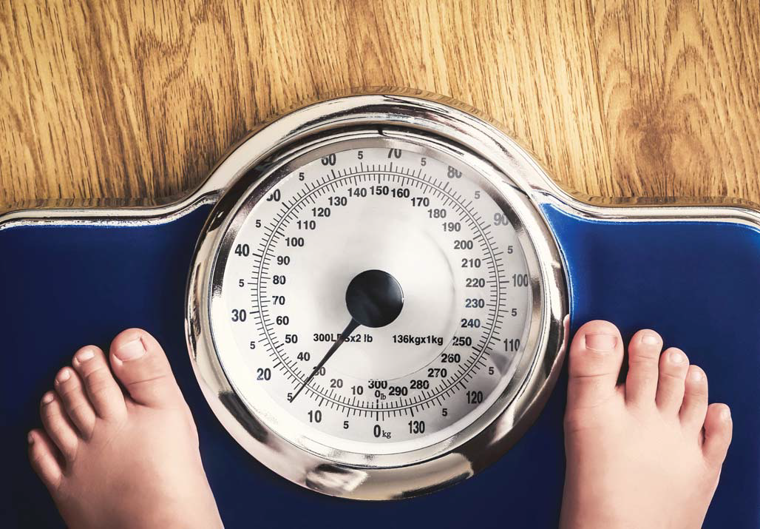
Ergebnisse:
Übergewicht und Adipositas

Slide 11
Definition von Übergewicht und Adipositas
Referenzsystem nach Kromeyer-Hauschild et al. basierend auf Daten von 1985-1999
Adipositas >P97
3%
10%
Übergewicht >P90
Körpergewicht in kg
Body Mass Index =
(Körpergröße in m)²
Alter
Kromeyer-Hauschild et al. 2001; Kromeyer-Hauschild et al. 2015
Alters- und wachstumsspezifische Normierung von Übergewicht und Adipositas
Notes:
Übergewicht und Adipositas im Kindesalter werden anders definiert als bei Erwachsenen

Slide 12
Trend: Übergewicht (%, 95%-KI) - gesamt, Altersgruppen
Referenz Übergewicht nach Kromeyer-Hauschild
Die Häufigkeit von Übergewicht ist auf hohem Niveau stabil geblieben.
Schienkiewitz et al. 2018 Journal of Health Monitoring 3 (1):16-23

Slide 13
Trend: Adipositas (%, 95%-KI) – gesamt, Altersgruppen
%
Referenz Übergewicht nach Kromeyer-Hauschild
Die Häufigkeit von Adipositas ist auf hohem Niveau stabil geblieben.
Schienkiewitz et al. 2018 Journal of Health Monitoring 3 (1):16-23

Slide 14
Verlauf: Die Entwicklung Adipositas und Übergewicht in Kindheit und Jugend
Adipositas
Adipositas
Adipositas
Übergewicht
Übergewicht
Abbildung der Entwicklung von Adipositas und Übergewicht vom Vorschulalter bis in das Jugendalter
Ohne
Übergewicht
oder
Adipositas
Ohne
Übergewicht
oder
Adipositas
2-6 Jahre
KiGGS-Basiserhebung
12-17 Jahre
KiGGS Welle 2
Schienkiewitz et al. 2018 Journal of Health Monitoring 3 (1):76-81

Slide 15
Verlauf: Entwicklung bei Kindern ohne Übergewicht oder Adipositas
Adipositas
Übergewicht
5%
Adipositas
Übergewicht
Die Mehrheit der Kinder im Alter von 2 bis 6 Jahren ohne Übergewicht oder Adipositas hat auch als Jugendliche kein Übergewicht und keine Adipositas.
Bei 8 % entwickelt sich Übergewicht, aber keine Adipositas.
Bei 5 % entwickelt sich eine Adipositas.
8%
Ohne
Übergewicht
oder
Adipositas
Ohne
Übergewicht
oder
Adipositas
86%
2-6 Jahre
KiGGS-Basiserhebung
12-17 Jahre
KiGGS Welle 2
Schienkiewitz et al. 2018 Journal of Health Monitoring 3 (1):76-81

Slide 16
Verlauf: Entwicklung bei Kindern mit Übergewicht
Adipositas
Übergewicht
5%
Adipositas
29%
8%
Adipositas
Übergewicht
24%
Übergewicht
Übergewicht
47%
Ohne
Übergewicht
oder
Adipositas
Ohne
Übergewicht
oder
Adipositas
Ohne
Übergewicht
oder
Adipositas
Ohne
Übergewicht
oder
Adipositas
Ungefähr jedes 4. Kind
mit Übergewicht
entwickelt eine Adipositas.
Die Hälfte der Kinder
schafft es, einmal erworbenes Übergewicht wieder loszuwerden.
86%
2-6 Jahre
KiGGS-Basiserhebung
12-17 Jahre
KiGGS Welle 2
Schienkiewitz et al. 2018 Journal of Health Monitoring 3 (1):76-81

Slide 17
Verlauf: Entwicklung bei Kindern mit Adipositas
Adipositas
65%
Übergewicht
5%
Adipositas
11%
Adipositas
8%
Adipositas
Übergewicht
Übergewicht
24%
Drei von vier
2- bis 6-jährigen Kindern mit Adipositas sind auch im Jugendalter
noch mindestens übergewichtig
29%
Ohne
Übergewicht
oder
Adipositas
Ohne
Übergewicht
oder
Adipositas
Adipositas
Ohne
Übergewicht
oder
Adipositas
24%
Übergewicht
Übergewicht
Ohne
Übergewicht
oder
Adipositas
86%
47%
2-6 Jahre
KiGGS-Basiserhebung
12-17 Jahre
KiGGS Welle 2
2-6 Jahre
KiGGS-Basiserhebung
12-17 Jahre
KiGGS Welle 2
Schienkiewitz et al. 2018 Journal of Health Monitoring 3 (1):76-81

Slide 18

Ergebnisse:
Psychische Auffälligkeiten und ADHS

Slide 19
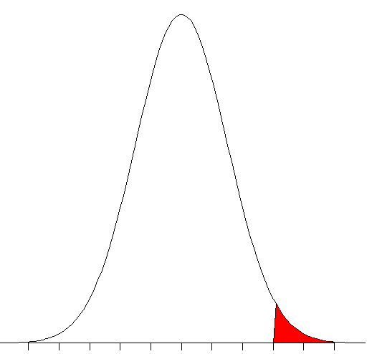
Wann gelten Kinder und Jugendliche als psychisch auffällig?
Fragebogenbasierte Definition: Strength and Difficulties Questionnaire (SDQ; Goodman, 1997) mit den Dimensionen
  Emotionale Probleme
  Probleme mit Gleichaltrigen
  Verhaltensprobleme
  Hyperaktivität/Unaufmerksamkeit
Bestimmung von Risikogruppen (keine Diagnose!)
Kinder und Jugendliche sind psychisch auffällig, wenn sie in Bezug auf emotionale und verhaltensbezogene Probleme nicht der Norm entsprechen, die gemäß ihres Entwicklungsstandes zu erwarten ist.

Slide 20
Trend: Wie häufig sind (elternberichtete) psychische
Auffälligkeiten bei Kindern und Jugendlichen?
Der Anteil psychisch auffälliger Jungen ist zurückgegangen.
Klipker et al. 2018 Journal of Health Monitoring 3 (3):37-45

Slide 21
Verlauf: Wie entwickeln sich psychische Auffälligkeiten im Kindes- und Jugendalter?
3 – 11 Jahre
9 – 17 Jahre
Baumgarten et al. 2018 Journal of Health Monitoring 3 (1):60-65

Slide 22
Verlauf: Wie entwickeln sich psychische Auffälligkeiten im Kindes- und Jugendalter?
Bei jedem 2. Kind verschwinden die psychischen Auffälligkeiten im Altersverlauf wieder.
3 – 11 Jahre
9 – 17 Jahre
Baumgarten et al. 2018 Journal of Health Monitoring 3 (1):60-65

Slide 23
Verlauf: Wie entwickeln sich psychische Auffälligkeiten im Kindes- und Jugendalter?
Jedes 10. Kind wird im Altersverlauf psychisch auffällig.
Bei jedem 2. Kind verschwinden die psychischen Auffälligkeiten im Altersverlauf wieder.
3 – 11 Jahre
9 – 17 Jahre
Baumgarten et al. 2018 Journal of Health Monitoring 3 (1):60-65

Slide 24
Trend: Elternberichtete ADHS-Diagnosen
(Lebenszeitprävalenz)
Der Anteil elternberichteter ADHS-Diagnosen bei Jungen ist zurückgegangen.
Göbel et al. 2018 Journal of Health Monitoring 3 (3):46-53

Slide 25

Ergebnisse:
Gesundheitsbezogene Lebensqualität

Slide 26
Querschnitt KiGGS Welle 2: Gesundheitsbezogene
Lebensqualität von Kindern und Jugendlichen
KIDSCREEN-27 der 11- bis 17-Jährigen (Selbstbericht)
Die Lebensqualität der Kinder in Deutschland ist überwiegend überdurchschnittlich.
Baumgarten et al. (submitted) Bundesgesundheitsblatt

Slide 27
Querschnitt KiGGS Welle 2: Gesundheitsbezogene
Lebensqualität von Kindern und Jugendlichen
KIDSCREEN-27 der 11- bis 17-Jährigen (Selbstbericht)
Die gesundheitsbezogene Lebensqualität ist durch Adipositas, psychische Auffälligkeiten und ADHS beeinträchtigt.
Baumgarten et al. (submitted) Bundesgesundheitsblatt

Slide 28

Was wird aus den Daten der KiGGS-Studie?

Slide 29









Public Health Action Cycle: Übergewicht und Adipositas
Übergewicht
und Adipositas
im Kindes- und Jugendalter
Bewerten
Handeln
Interventionen
KiGGS Basis
Problemidentifikation
(Erheben von Daten)
Politikempfehlungen

Slide 30
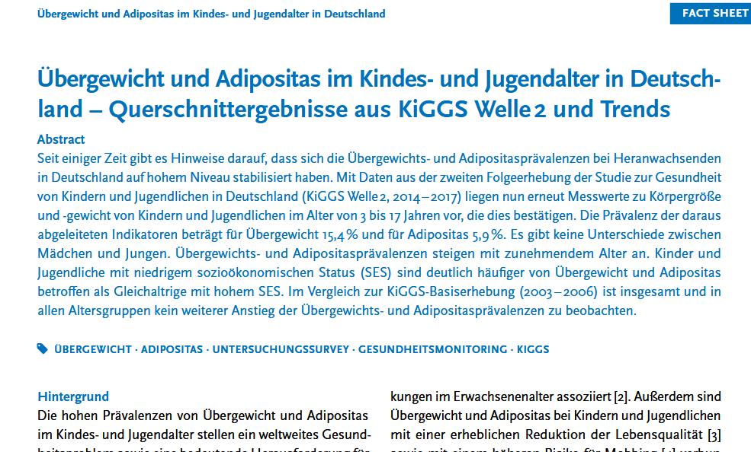
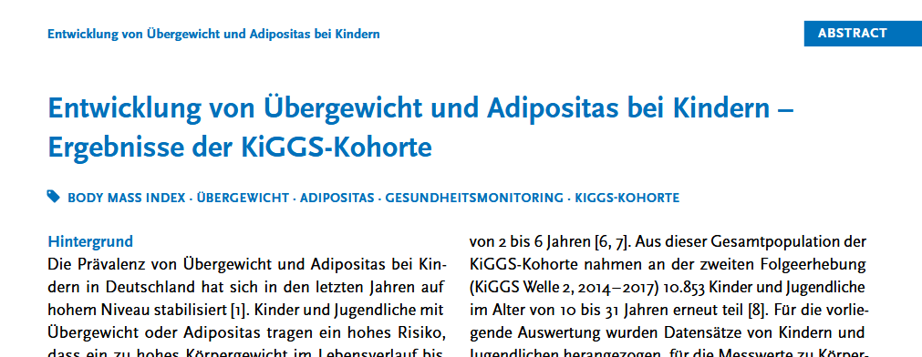
Public Health Action Cycle: Übergewicht und Adipositas
Übergewicht
und Adipositas
im Kindes- und Jugendalter
Bewerten
Handeln
?
KiGGS Welle 2
Interventionen
Problemidentifikation
(Erheben von Daten)
?
Politikempfehlungen

Slide 31
Schwerpunktbericht zur psychischen Gesundheit von Kindern und Jugendlichen
Im Auftrag des BMG
Handlungsempfehlungen in Kooperation mit der BZgA
Fokus auf Psychische Auffälligkeiten und ADHS
KiGGS-Basis, KiGGS Welle 1, KiGGS Welle 2
Erscheinungsdatum: voraussichtlich 2020

Slide 32
Vielen Dank für Ihre Aufmerksamkeit!
Mehr Informationen:
www.rki.de
www.kiggs-studie.de
Kontakt:
Dr. Franz Baumgarten
Robert Koch-Institut
Abt. für Epidemiologie und
Gesundheitsmonitoring
FG 26 Psychische Gesundheit
E-Mail: BaumgartenF@rki.de

